Slide 1
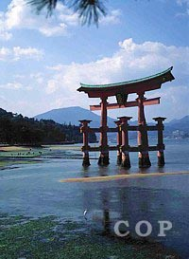
Şintoizm,
“Tanrıların yolu” anlamına gelmekte ve Japonların geleneksel millî inançlarını ifade etmektedir. “Şinto” ismi, M.S. VI. yüzyılda, Budizm gibi dışardan Japonya’ya giren dinlerden geleneksel millî inançları ayırmak için kullanılmıştır.
Şintoizmin simgesi

Slide 2
Şintoizm; belli bir kurucusu ve inanç sistemi olmayan, millî, geleneksel, çok tanrıcı, diğer dinlere tepki göstermeyen bir dindir. Ata ruhlarına saygı bu dinin en önemli özelliklerindendir. Ataların öldükten sonra yaşadığına inanan Şintoist Japonlar, ataları için evlerinde bir atalar köşesi oluştururlar. Buraya atalarının yemesi için çeşitli yiyecekler koyarlar.

Slide 3
Şintoizm, tanrılarının çokluğu ile de meşhur olan bir dindir. Milyonlarca tanrısı vardır. Mutfak işlerinden yolculuğa kadar her şeyle ilgilenen tanrılar bulunmaktadır. Bazen ölen ataların da tanrılara karıştığına inanılır. Şintoist Japonların Japonya’daki tahmini sayıları otuz milyon civarındadır. Bunların çoğu da aynı zamanda Budist’tir. Japonlara göre insan, iki dinli olabilir. Japonlar, “Biz Şintoist doğar, Budist ölürüz derler”.

Slide 4
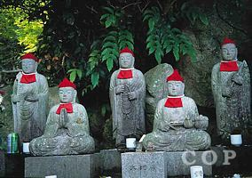
Jizou ruh koruyucu tanrılar . Japonya

